Slide 1

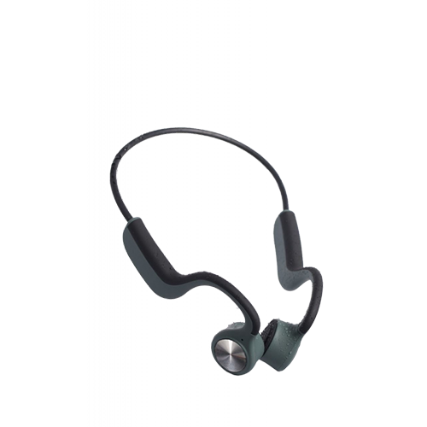
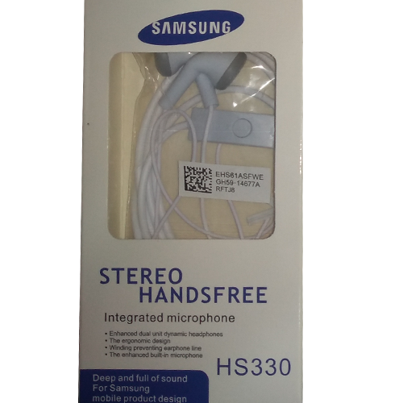
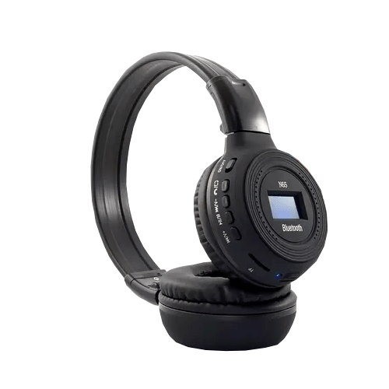
CATALOGO DE AUDIFONOS Y DIADEMAS
MAKROTECNO
Tecnologia a tu alcance

Slide 2
AUDIFONOS ALAMBRICOS

Slide 3
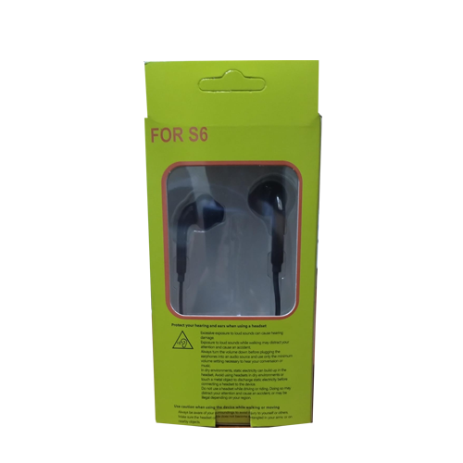
AUDIFONOS
AUDIFONOS GALAXY NOTE 3/S4/S5 ECONOMICOS REF: HS-330
$ 6.000

Slide 4
AUDIFONOS
AUDIFONOS GENERICOS TIPO LENTEJA
$ 7.000

Slide 5
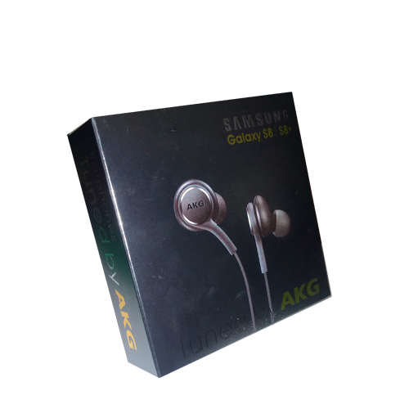
AUDIFONOS
AUDIFONOS SAMSUNG TUNED BY AKG REF: AF-SG3
$ 8.000

Slide 6
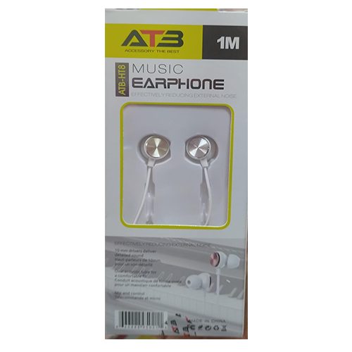
AUDIFONOS
AUDIFONOS ATB NORMAL REF: ATB-HT8
$ 9.000

Slide 7
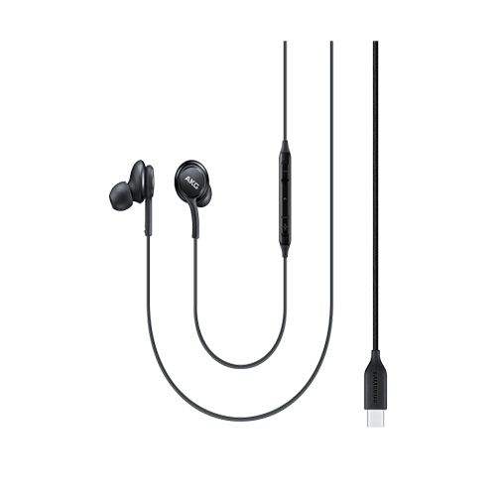
AUDIFONOS
AUDIFONOS NOTE 10+ DE CABLE TIPO C REF: 22-10
$ 15.000

Slide 8
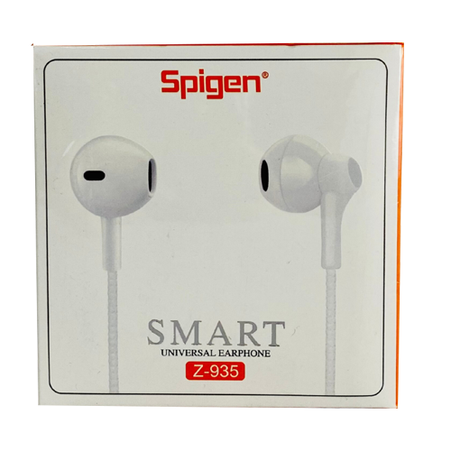
AUDIFONOS
ADIFONOS SPIGEN SMART UNIVERSAL EARPHONE REF: Z-93
$ 18.000

Slide 9
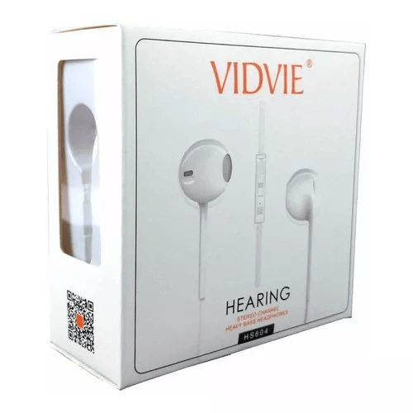
AUDIFONOS
AUDIFONOS DE CABLE MARCA VIDVIE REF: HS604
$ 18.000

Slide 10
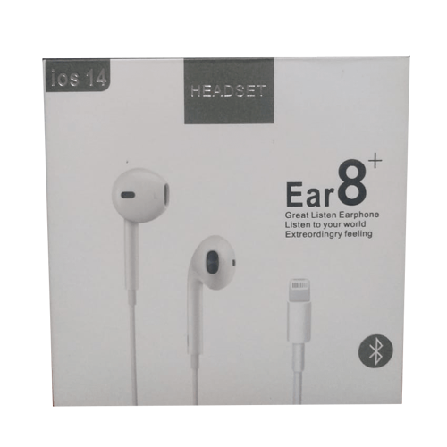
AUDIFONOS
AUDIFONOS REPLICA IPHONE CON PUERTO IPHONE REF: AF-IP8
$ 20.000

Slide 11

AUDIFONOS
AUDIFONOS HARVIC STEREO TIPO C REF: EH-514
$ 24.000

Slide 12
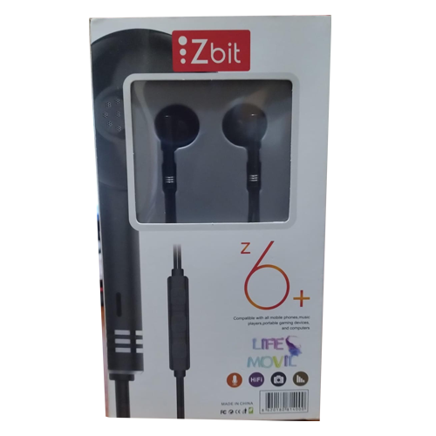
AUDIFONOS
AUDIFONOS DE CONDUCCION INALAMBRICOS SPORT REF: U9
$ 60.000

Slide 13
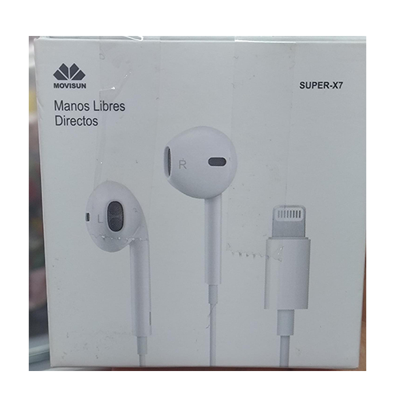
AUDIFONOS
AUDIFONOS HARVIC IPHONE SIN BLUETOOTH
$ 65.000

Slide 14
AUDIFONOS INALAMBRICOS

Slide 15
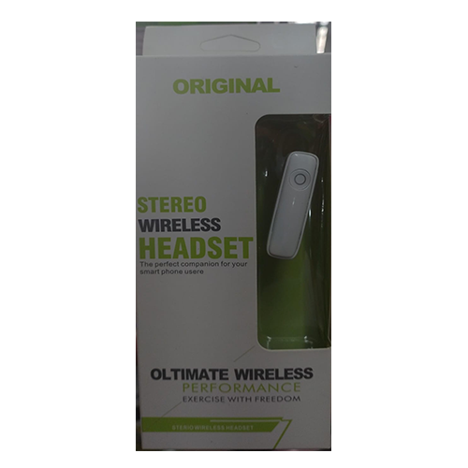
AUDIFONOS
AUDIFONO BLUETOOTH UNO SOLO REF: A25
$ 16.000

Slide 16
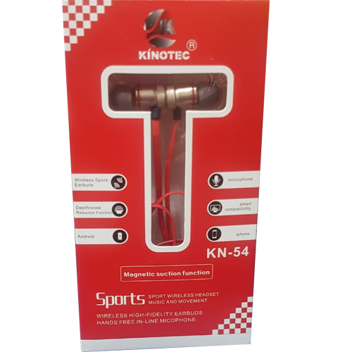
AUDIFONOS
AUDIFONOS KINOTEC BLUETOOTH CON IMAN REF: AF-KN54
$ 20.000

Slide 17
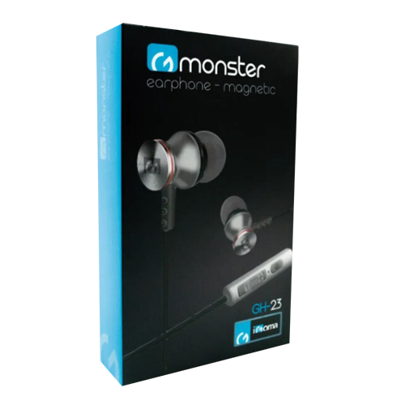
AUDIFONOS
AUDIFONOS INALAMBRICOS CON CONTROL DE MANDO MAGNETICO MONSTER REF: GH-23
$ 26.000

Slide 18
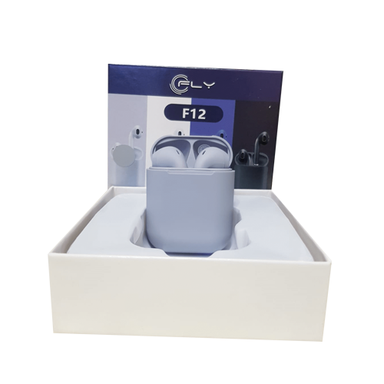
AUDIFONOS
AUDIFONOS I12 INALAMBRICOS REF: AF-I12
$ 35.000

Slide 19
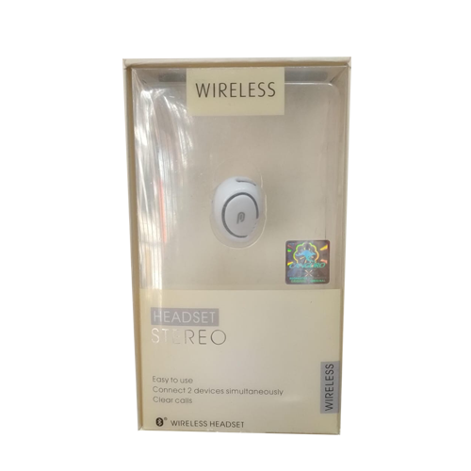
AUDIFONOS
AUDIFONOS HEADSET STEREO INALAMBRICOS (I8) REF: AF-I8
$ 35.000

Slide 20
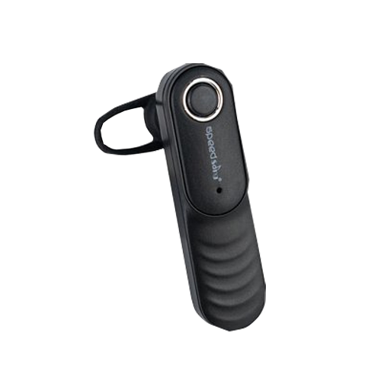
AUDIFONOS
AUDIFONOS INALAMBRICOS SPEED SONG UN SOLO AUDIFONO
$ 45.000

Slide 21
AUDIFONOS
AUDIFONOS DE CONDUCCION INALAMBRICOS SPORT REF: AKZG3
$ 50.000

Slide 22
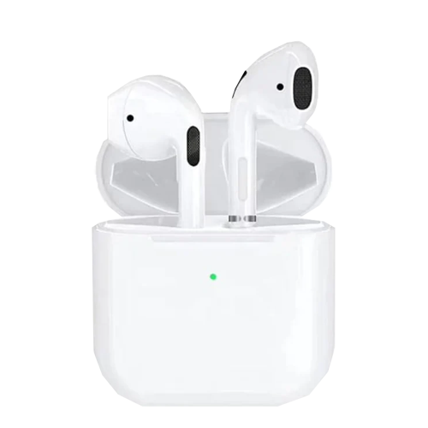
AUDIFONOS
AUDIFONOS INALAMBRICOS IMC PRO 5 MAX REF: AF-PR5MX
$ 55.000

Slide 23
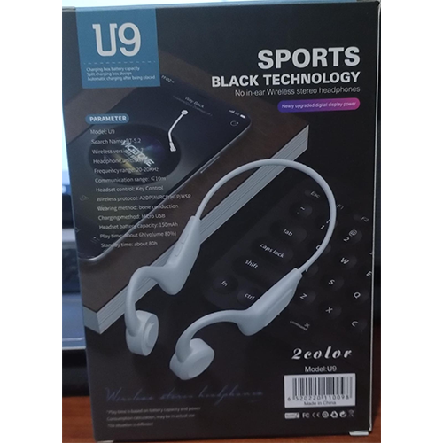
AUDIFONOS
AUDIFONOS DE CONDUCCION INALAMBRICOS SPORT REF: U9
$ 60.000

Slide 24
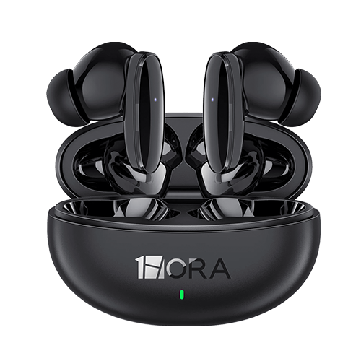
AUDIFONOS
AUDIFONOS 1HORA Inalambricos Ref: AF-AUT205 Ovalados
$ 60.000

Slide 25
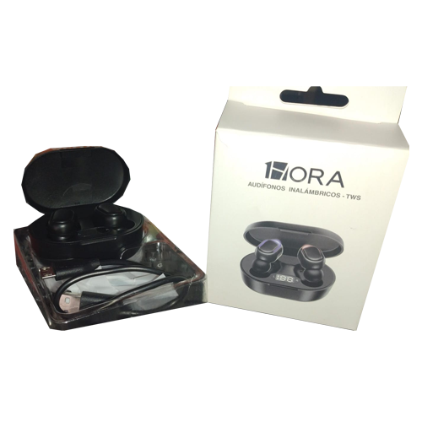
AUDIFONOS
AUDIFONOS 1HORA Inalambricos Ref: AUT114
$ 65.000

Slide 26
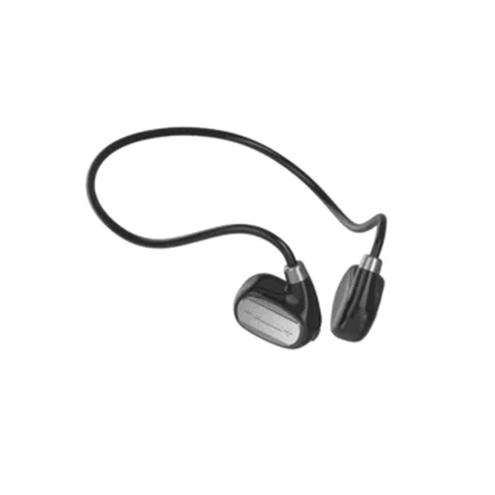
AUDIFONOS
AUDIFONOS MOVISUN REF: S15, INALAMBRICOS DE TRANSMISION
$ 70.000

Slide 27
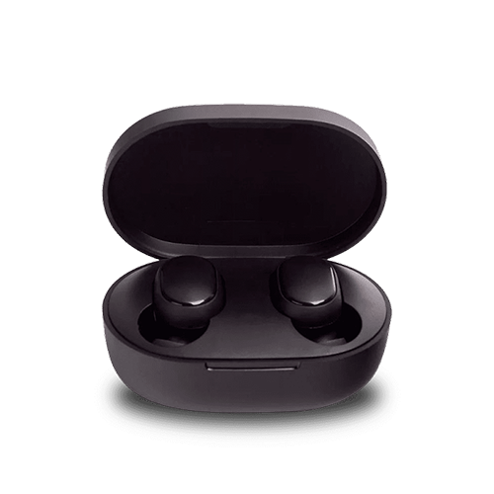
AUDIFONOS
AUDIFONOS INALAMBRICOS AIRDOTSPRO REPLICA XIAOMI REF: AF-TW04
$ 60.000

Slide 28
AUDIFONOS
AUDIFONOS DE CONDUCCION INALAMBRICOS SPORT REF: U9
$ 60.000

Slide 29
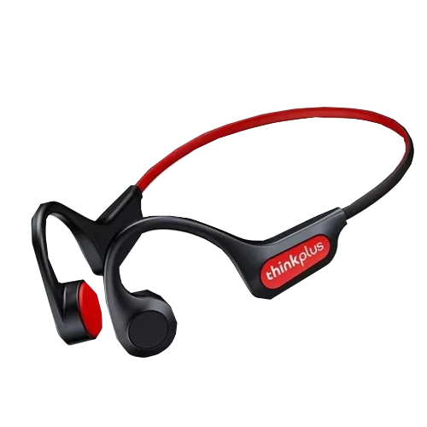
AUDIFONOS
DIADEMA THINKPLUS LENOVO X3 PRO
$ 110.000

Slide 30
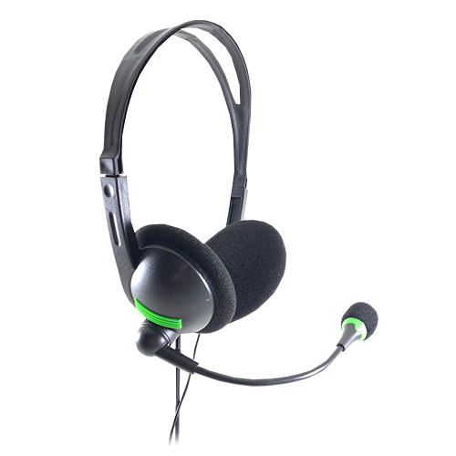
DIADEMAS
DIADEMA ALAMBRICA PARA COMPUTADOR CON MICROFONO INCORPORADO REF: DD-AM20
$ 20.000

Slide 31
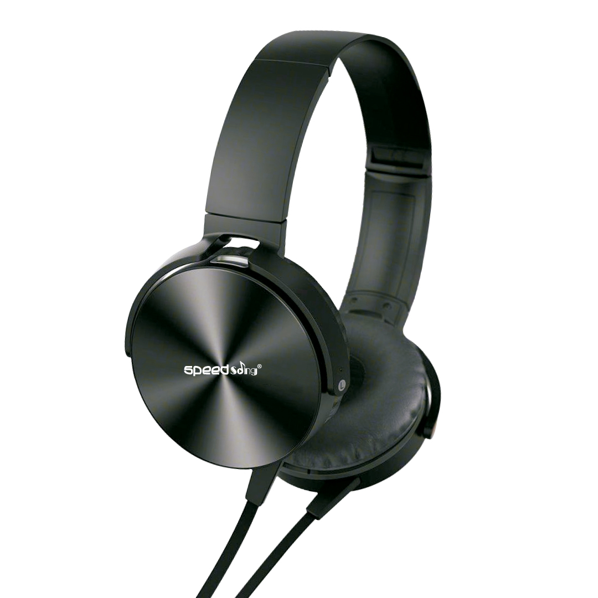
DIADEMAS
DIADEMA ALAMBRICA SPEED SONG REF: SG-4027
$ 26.000

Slide 32
DIADEMAS
DIADEMA BLUETOOTH REF: N-65BT
$ 40.000

Slide 33
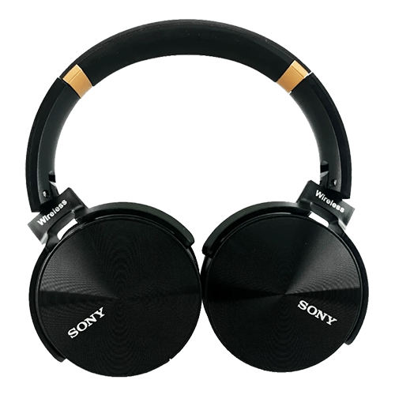
DIADEMAS
DIADEMAS WIREIESS INALAMBRICAS REF: 450BT
$ 40.000

Slide 34
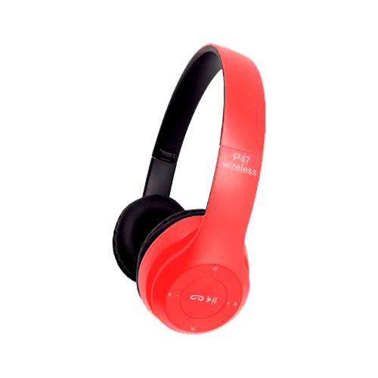
DIADEMAS
DIADEMA P47 5.0+EDR WIRELESS
$ 45.000

Slide 35
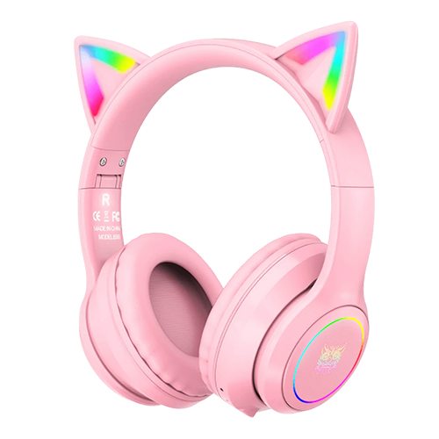
DIADEMAS
DIADEMA CAT EAR HEADPHONES MODEL: JR-028C
$ 60.000

Slide 36
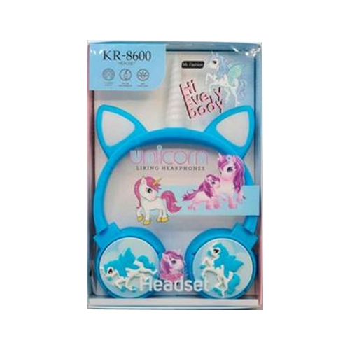
DIADEMAS
DIADEMA UNICORN LIKING HEARPHONES
$ 80.000

